Slide 1
中频逆变原理
控制系统简介
1.工频交流电阻焊控制电源
采用反向并联的两晶闸管与焊接变压器的初级绕组串联后接入电网，利用触发控制装置，使两晶闸管分别在交流电的正负半周期通电源。改变晶闸管的导通角，便可实现对焊接变压器次级输出电流的调节。
工频交流电源由于设计原理相对简单、元件生产技术成熟、制造成本较低等在电阻焊电源中占有最多的份额。
2.中频直流电阻焊控制电源
中频逆变直流电阻焊控制电源是由三相交流电经整流电路成为脉动直流电，再经由功率开关器件组成的逆变电路变成中频方波接入变压器，降压后整流成脉动较小的直流电供给电极对工件进行焊接。逆变器通常采用电流反馈脉宽调制（PWM）获得稳定的恒电流输出.

Slide 2
中频逆变原理
以下为工频交流与中频逆变直流焊接原理图比较
图1 控制原理图

Slide 3
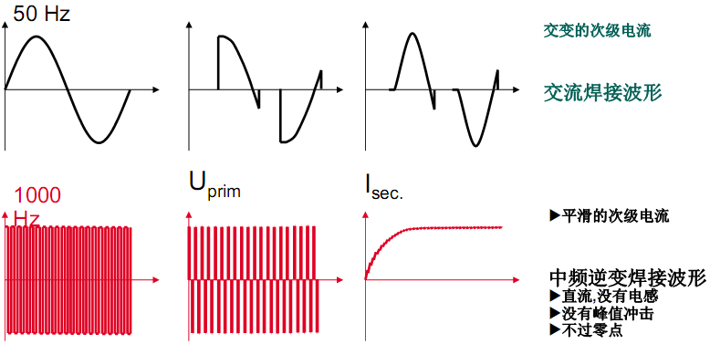
中频逆变原理
图2 波形图

Slide 4
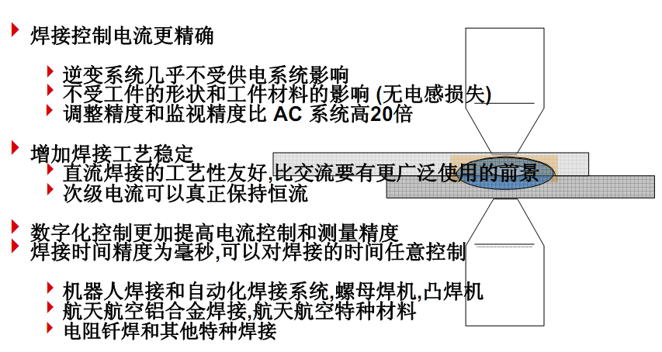
中频逆变优势（1）

Slide 5
中频逆变优势（2）

Slide 6
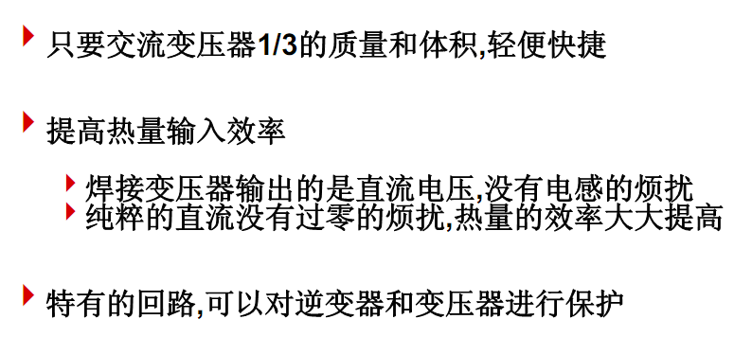
中频逆变优势（3）

Slide 7
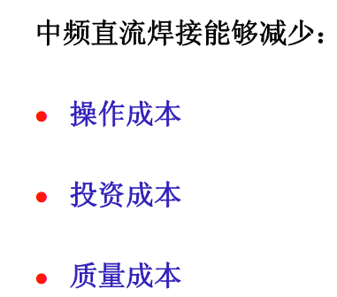
中频逆变焊接的经济效益

Slide 8
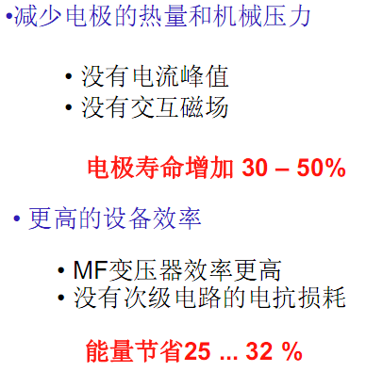
操作成本

Slide 9
投资成本

Slide 10
质量成本

Slide 11
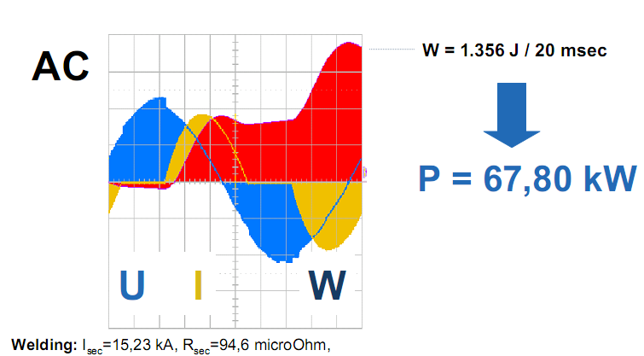
交流能耗

Slide 12
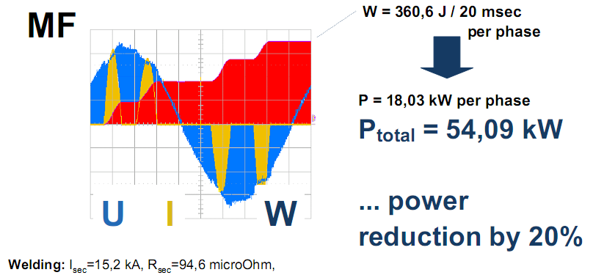
中频能耗

Slide 13
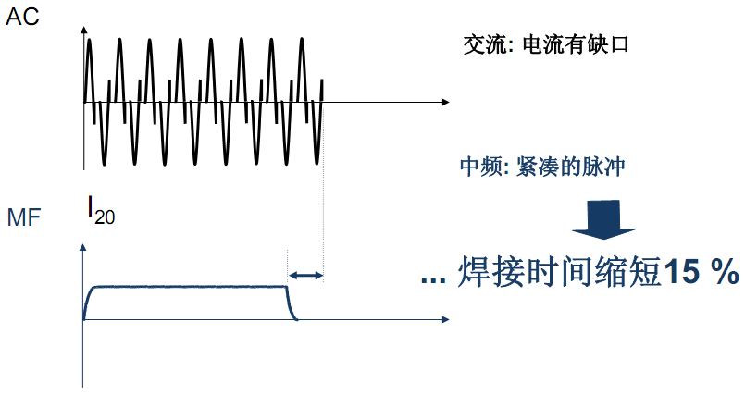
交流与中频焊接时间对比

Slide 14
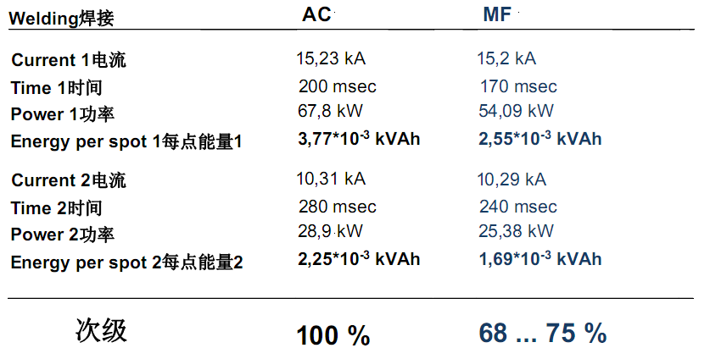
交流与中频焊接能量对比

Slide 15
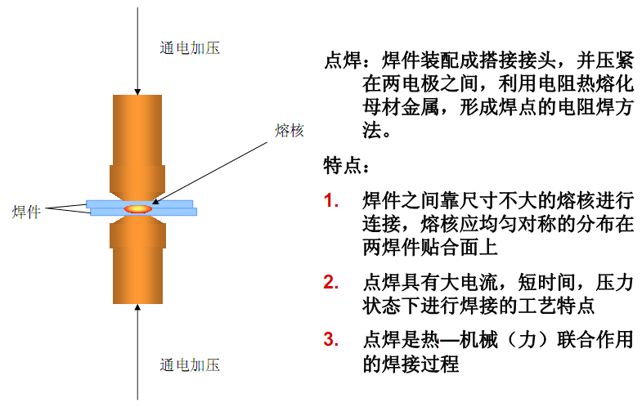
点焊原理

Slide 16
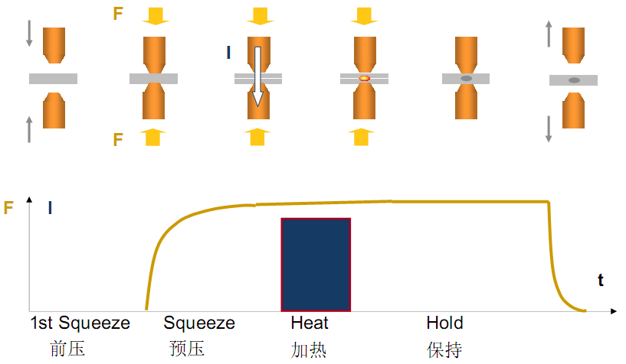
点焊的典型程序

Slide 17
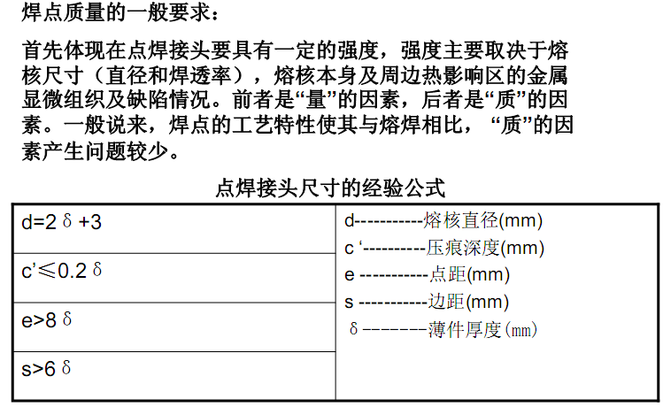
点焊焊接质量的一般要求

Slide 18
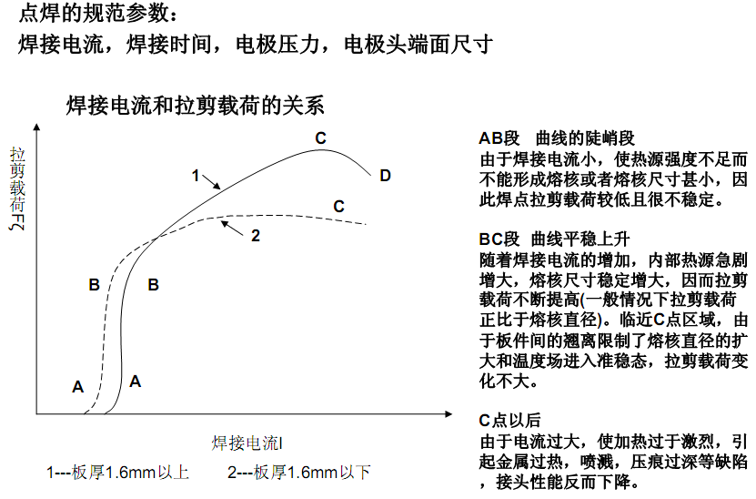
焊接规范对点焊质量的影响

Slide 19
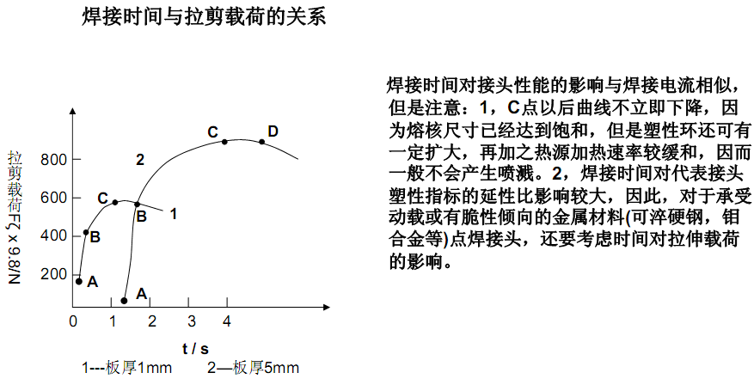
焊接规范对点焊质量的影响

Slide 20
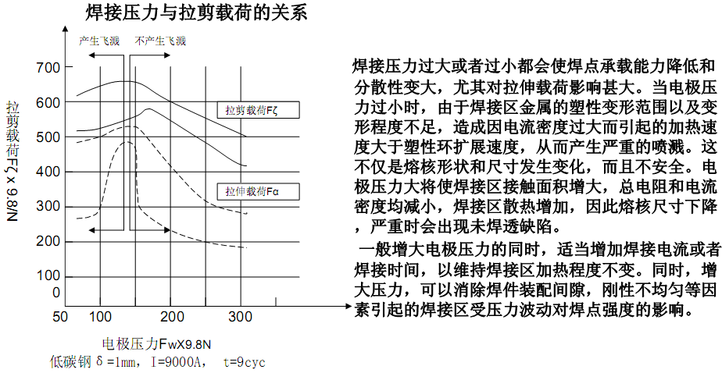
焊接规范对点焊质量的影响

Slide 21
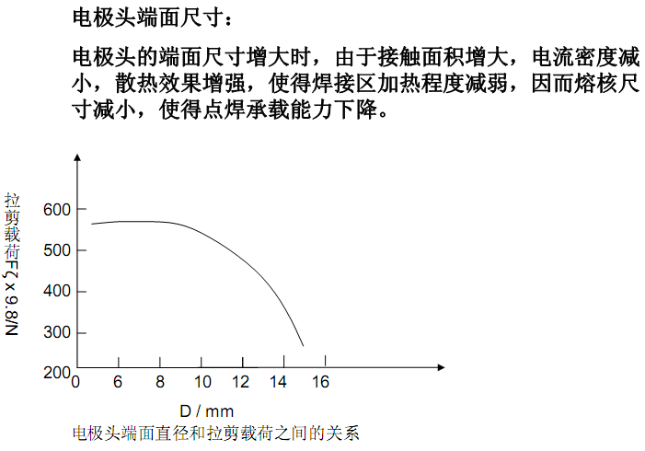
焊接规范对点焊质量的影响

Slide 22
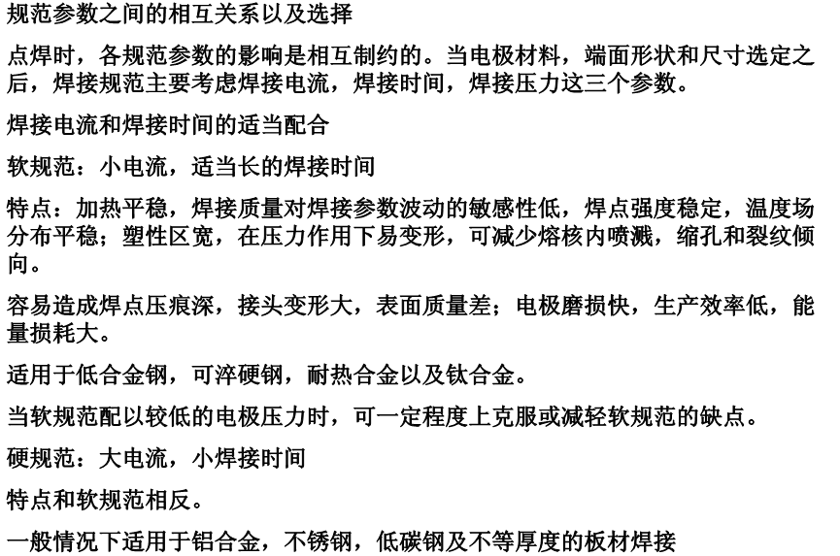
规范参数之间的相互关系以及选择

Slide 23
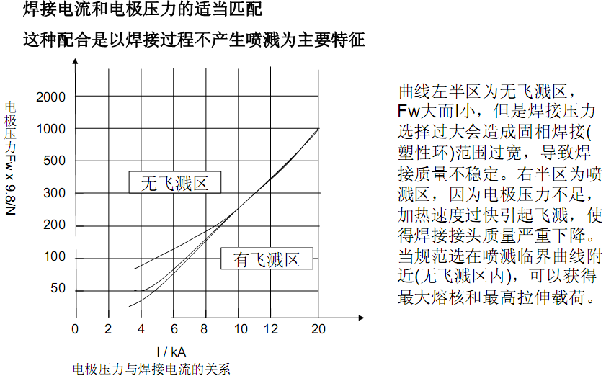
规范参数之间的相互关系以及选择

Slide 24
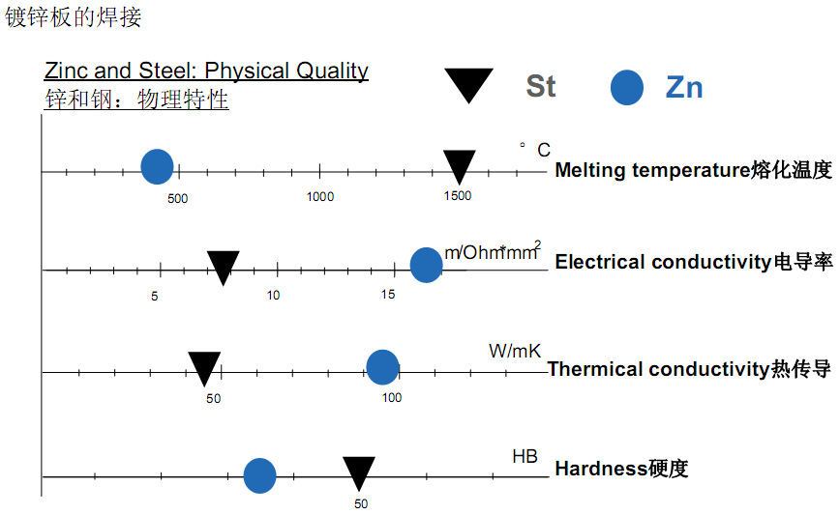
镀锌板焊接

Slide 25
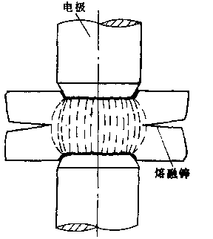
镀锌板焊接
1．适用的焊接参数范围较小，由于接触面上存在低电阻率、低硬度、低熔点的锌层，使接触电阻减小，电流场分布不均匀，影响了熔核的形成和大小。左图为镀锌板点焊时的电流分布。
2．电极寿命缩短，由于锌层熔点较低，表面易烧损，沾污电极后在电极表面形成合金，易过热变形，降低电极寿命。
3．容易产生焊接喷溅，影响焊点质量的稳定性。
4．熔核内易出现裂纹、气孔或软化组织。在镀锌钢板点焊过程中，由于焊接规范不合理，会使接头中残留部分锌及锌铁合金在熔核结晶过程中，可能会形成细小裂纹或气孔，残留锌较多时还会形成软化组织。

Slide 26
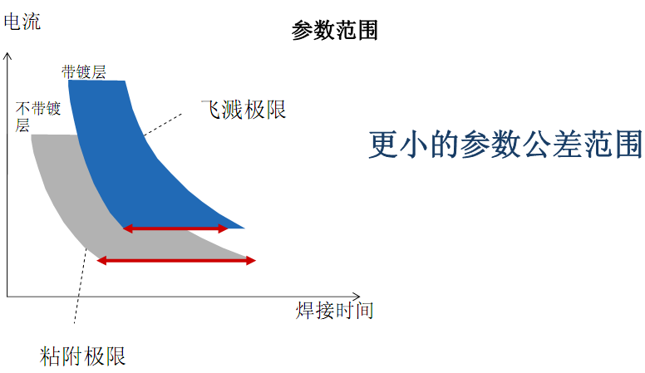
镀锌板焊接

Slide 27
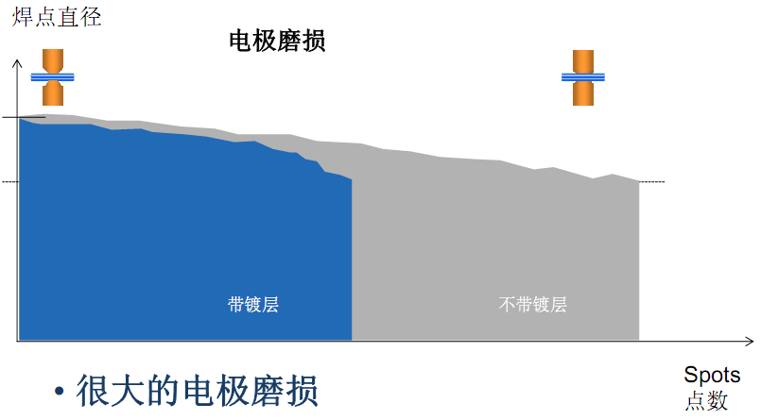
镀锌板焊接

Slide 28
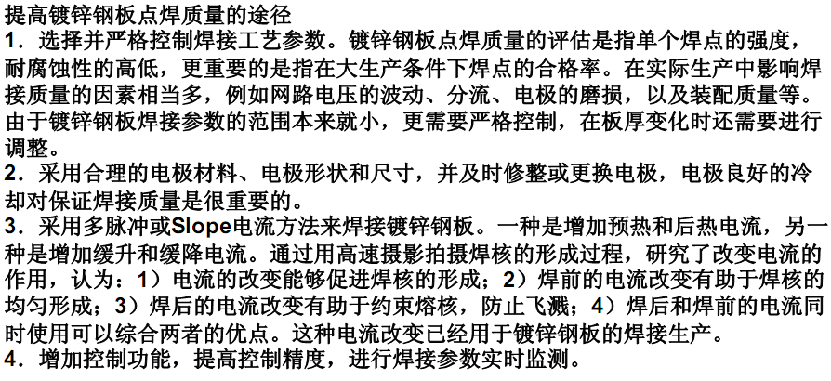
镀锌板焊接

Slide 29
镀锌板焊接
锌层对于钢板来说厚度虽然非常小，但对于焊接性的影响却很大。一般认为，随着锌层厚度的增加，所需焊接电流越大。但工厂实践证明，尽管有锌层的存在，但只要选择适当的设备、工艺等，镀锌钢板的电阻点焊质量完全可以达到车体制造的技术要求。
在镀锌板的点焊研究中，电极材料是一个注目的焦点，研究主要集中在现有电极与镀层之间的相互作用特点分析， 以及开发新的电极材料。国外镀锌板点焊用电极材料主要有Cu— Cr(0.8%Cr) 、Cu— Zr(0.15%Zr)、Cu— Cr— Zr ，以及含Al3O2 粒子的弥散强化铜(简称DSC)。国内研究大都是通过试验研究上述几种材质电极的使用性能，大量实验证明，在焊接条件不太理想的情况下，无论是价格较便宜的Cu— Cr、Cu— Zr 合金电极，还是较贵的DSC 电极，其使用情况相近，但工厂经验表明，在实际生产的某些情况下，使用DSC 20 级合金电极时，电极粘着性减小。至于电极的形状及端面尺寸方面，圆锥台形被认为是最好。另外大量的点焊试验表明，电极在焊接过程中其表面温度比焊接普通钢板时有显著提高。因此，电极的冷却十分重要，冷却水流必须充分，保证电极接近室温，这样才能将电极与镀层的合金反应减至最小，并防止因电极软化而产生的“凸起”或电极胀大。

Slide 30
镀锌板焊接

Slide 31
镀锌板焊接
+UIR动态电阻系统

Slide 32
UIR 系统

Slide 33
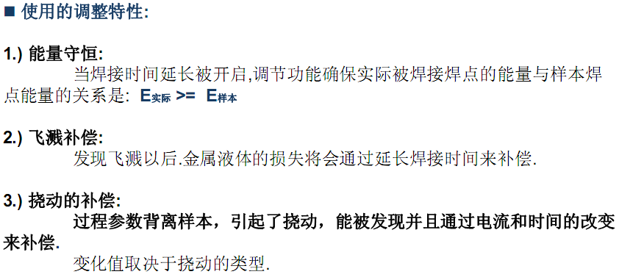
UIR 原理

Slide 34
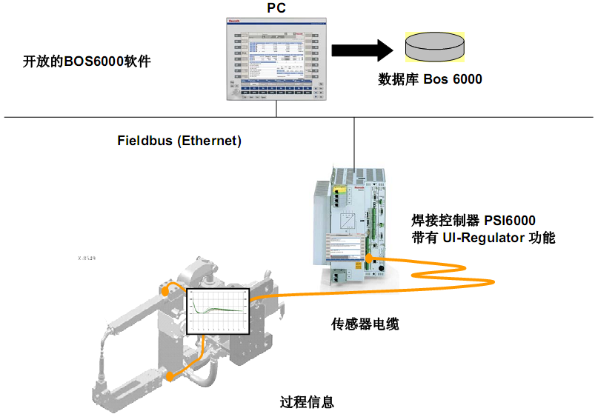
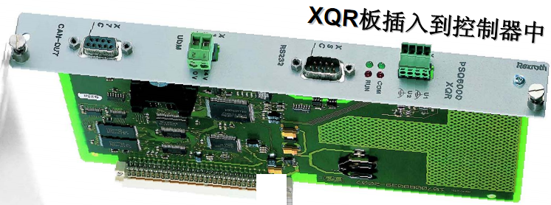
UIR硬件组成

Slide 35
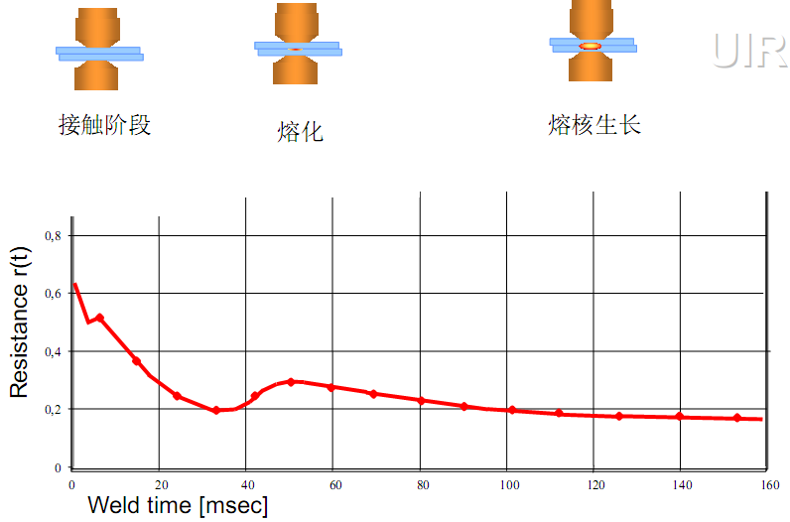
UIR：电阻曲线

Slide 36
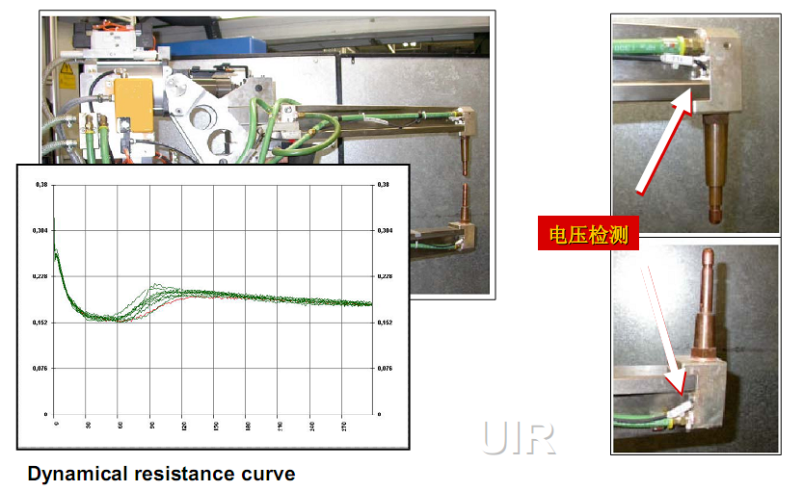
UIR电压测量

Slide 37
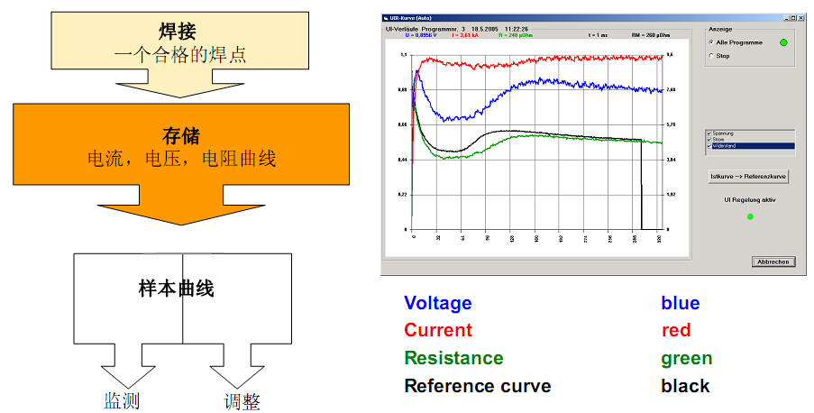
UIR工艺流程

Slide 38
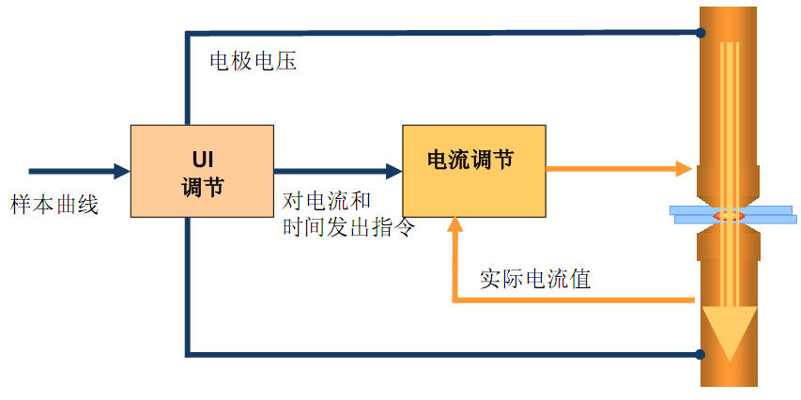
UIR工艺流程

Slide 39
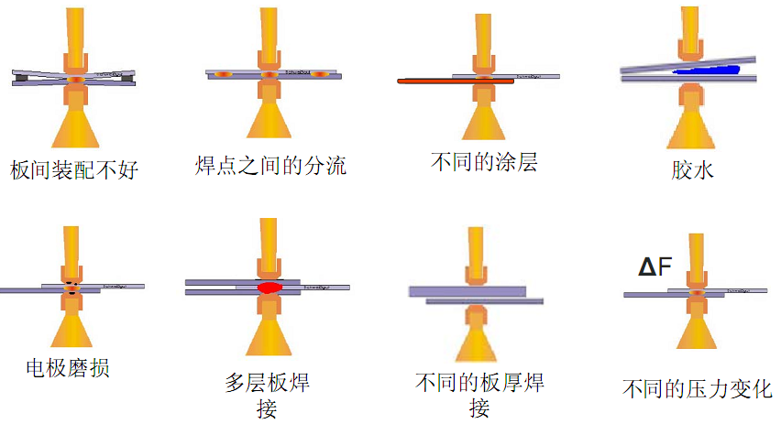
UIR扰动补偿

Slide 40
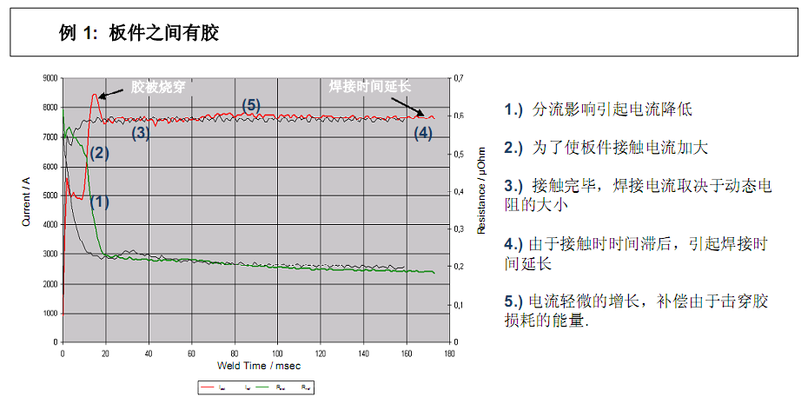
扰动补偿：板件有胶

Slide 41
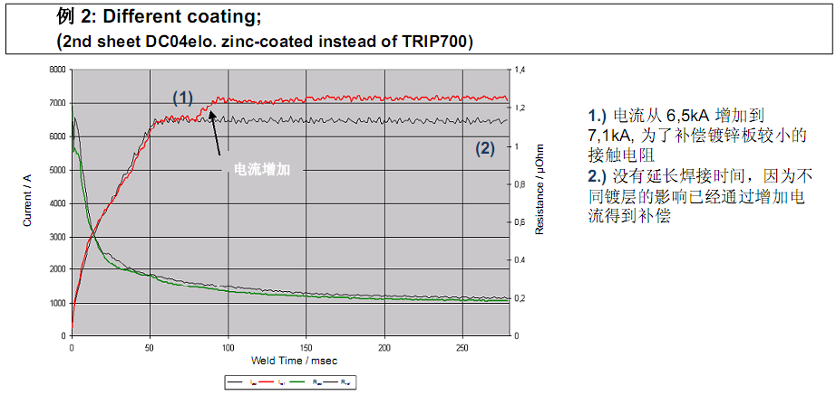
扰动补偿：不同镀层

Slide 42
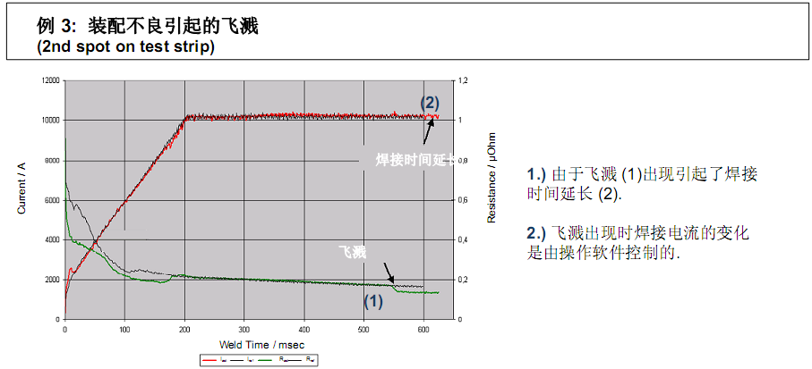
扰动补偿：装配问题

Slide 43
UIR减少100%质量监控费用

Slide 44
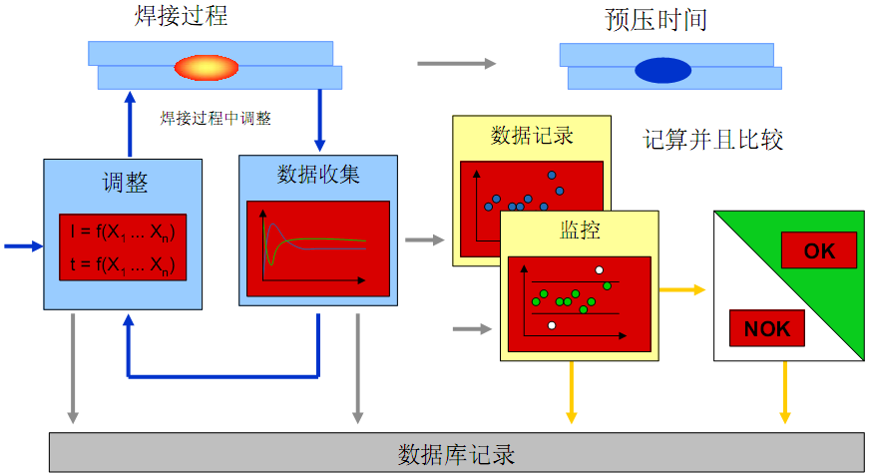
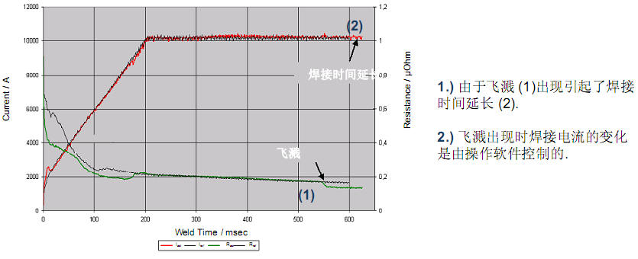
UIR质量保证流程

Slide 45
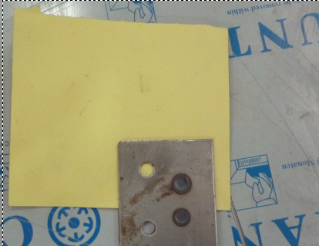
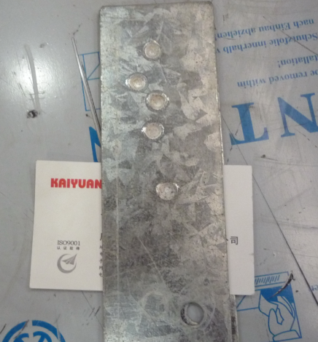
UIR焊接实例

Slide 46
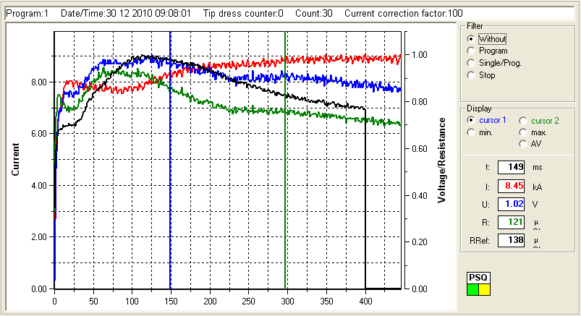
UIR焊接实例

Slide 47
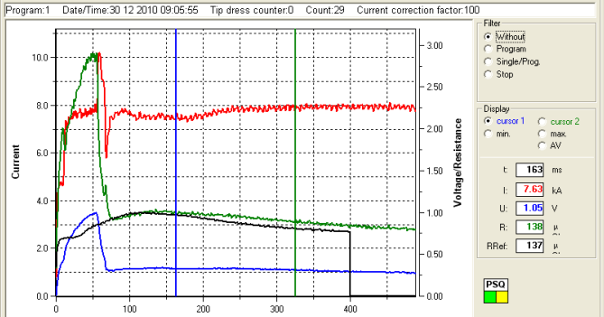
UIR焊接实例

Slide 48
UIR的优点

Slide 49
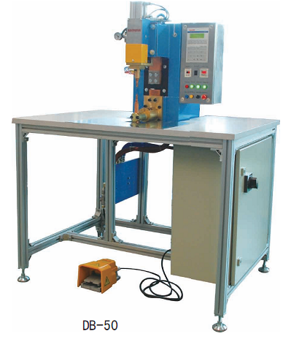
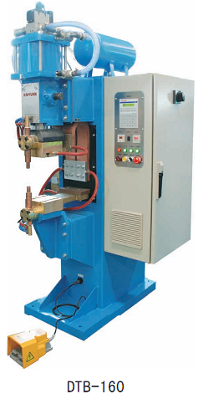
中频逆变点焊机

Slide 50
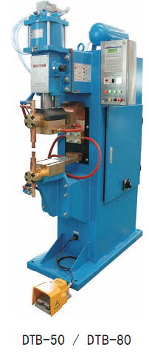
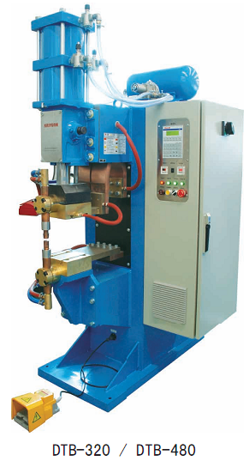
中频逆变点焊机

Slide 51
中频逆变点焊机用途
用途：
*适用于铝合金板、镀锌板、低碳钢板和不锈钢板等的点（凸）焊接；在凸焊工作台上安装专用夹具可焊接各种异形零件；广泛应用于航空、航天、汽车、电气和化工等行业。

Slide 52
中频逆变点焊机特点
提供高质量、高效率的焊接能力；
1000Hz的工作频率，时间控制精度为1ms；
功率因数接近于1，无电感分量，无需调整功率因素；
三相平衡负载，减少对供电系统的要求；
减少电源消耗，节约生产成本。

Slide 53
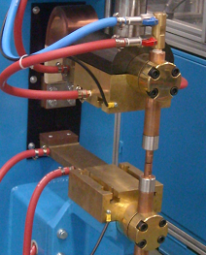
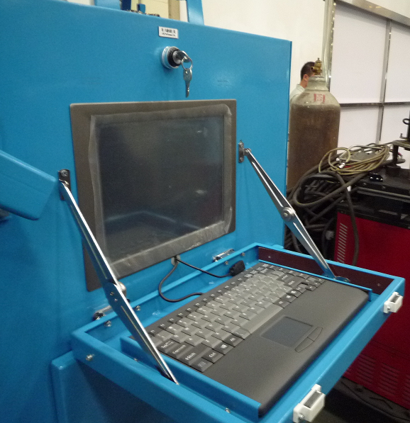
中频逆变点焊机特点
配置德国博世UIR动态电阻控制功能，保证点焊质量；
在设备本体右侧方便操作的地方安装工业级平板电脑。实现焊接数据存贮、查询、分析；实现网络连接，在办公网络及互联网上可查询相关焊接数据；显示各项异常、报警、提示信息；并为电脑安装可翻转门，方便用户操作。电脑上方安装电脑电源通/断开关。
电压测量传感电缆 ：用于检测工件间电压
工业级平板电脑

Slide 54
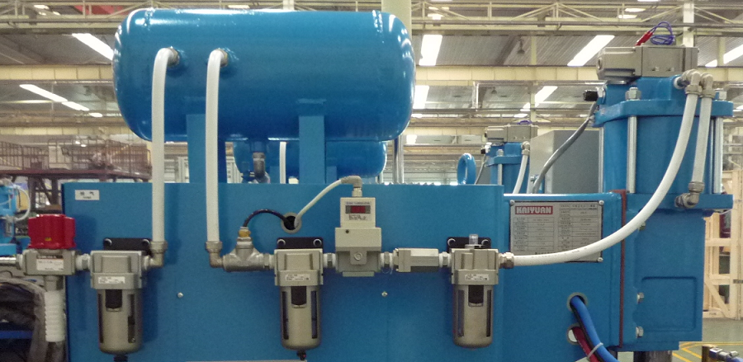
中频逆变点焊机特点
气路系统主要由残压释放阀、空气过滤器、减压阀、油雾分离器、电气比例阀和油雾器组成，可实现过滤空气、调节气缸压力大小功能。在气路系统中配有储气罐用于提高气压的稳定。
其中，电极加压力的调节采用电-气比例阀，可快速设定气压，并与性能优越的德国博世逆变控制器相结合，实现焊接规范—电流、时间、压力的任意编程、储存、调用。大大提高了工厂对焊接工艺的管理水平。
配置压力开关，当气源压力超出设定值时，焊机会自动停机并报警，有利于产品质量的控制和对焊机自身的保护。
电气比例阀
残压释放阀
油雾器
空气过滤器
油雾分离器

Slide 55
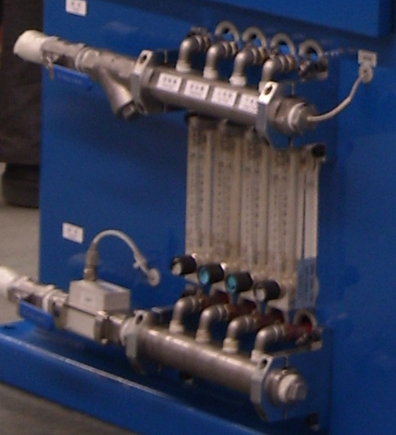
中频逆变点焊机特点
设备配置内循环并联冷却水路，每路水可通过调节水流显示仪上的旋钮来调节水量。
在回水管路上配置水流量开关，当总回水量低于设定值时，焊机会自动停机并报警，有利于产品质量的控制和对焊机自身的保护。
水流量开关
水流量显示仪

Slide 56
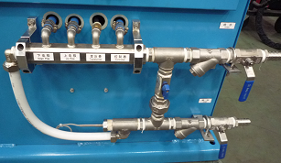
中频逆变点焊机特点
在进水管路上设置温度传感器，当水温超过预定范围时，焊机会自动停机报警，有利于产品质量的控制和对焊机自身的保护。
温度传感器

Slide 57
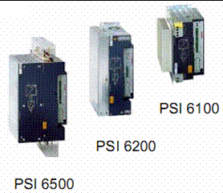
中频逆变电源
博世力士乐中频逆变控制器系列
博世力士乐中频逆变变压器系列

Slide 58
三、中频逆变点焊机操作（编程器、电脑）。
参考中频逆变培训资料
四、中频逆变点焊机焊接规范（参考）。
板厚 材质 | 1+1 | 2+2 | 3+3 | 4+4 | 6+6
碳钢板 | 8KA/ 200ms/ 2.0KN |  | 12KA/ 300ms/ 3.0KN |  | 22KA 800ms/ 10KN
镀锌板 | 8.5KA/ 250ms/ 2.2KN | 11KA/ 400ms/ 3KN |  | 21KA/ 450ms/ 4.5KN
不锈钢板 |  |  | 12KA/ 300ms/ 12KN | 14KA/ 300ms/ 10.0KN | 18KA/ 400ms/ 15.0KN
铝合金板 | 15KA/ 150ms/ 3.0KN | 29KA/ 150ms/ 4.5KN |  | 43KA/ 300ms/ 10KN | 65KA/ 350ms/ 18KN

Slide 59
投资成本

Slide 60
点焊的典型程序

Slide 61
UIR 系统

Slide 62
UIR 原理

Slide 63
UIR硬件组成

Slide 64
UIR硬件组成

Slide 65
中频逆变点焊机特点
气路系统主要由残压释放阀、空气过滤器、减压阀、油雾分离器、电气比例阀和油雾器组成，可实现过滤空气、调节气缸压力大小功能。在气路系统中配有储气罐用于提高气压的稳定。
其中，电极加压力的调节采用电-气比例阀，可快速设定气压，并与性能优越的德国博世逆变控制器相结合，实现焊接规范—电流、时间、压力的任意编程、储存、调用。大大提高了工厂对焊接工艺的管理水平。
配置压力开关，当气源压力超出设定值时，焊机会自动停机并报警，有利于产品质量的控制和对焊机自身的保护。
电气比例阀
残压释放阀
油雾器
空气过滤器
油雾分离器

Slide 66
中频逆变点焊机特点
设备配置内循环并联冷却水路，每路水可通过调节水流显示仪上的旋钮来调节水量。
在回水管路上配置水流量开关，当总回水量低于设定值时，焊机会自动停机并报警，有利于产品质量的控制和对焊机自身的保护。
水流量开关
水流量显示仪

